Slide 1
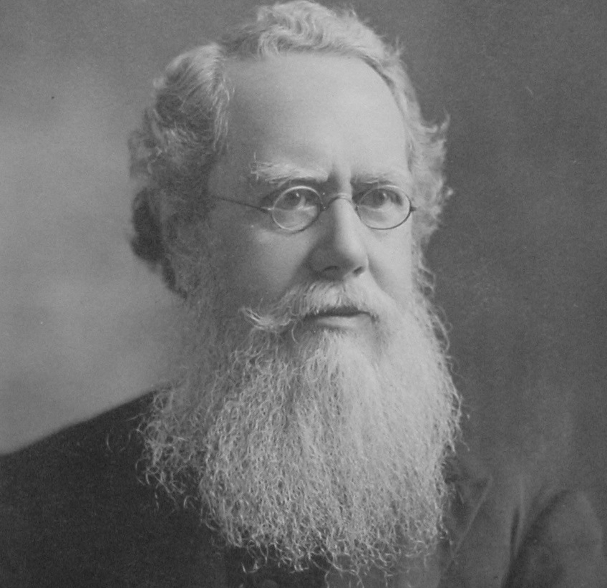
Hudson Taylor

Slide 2
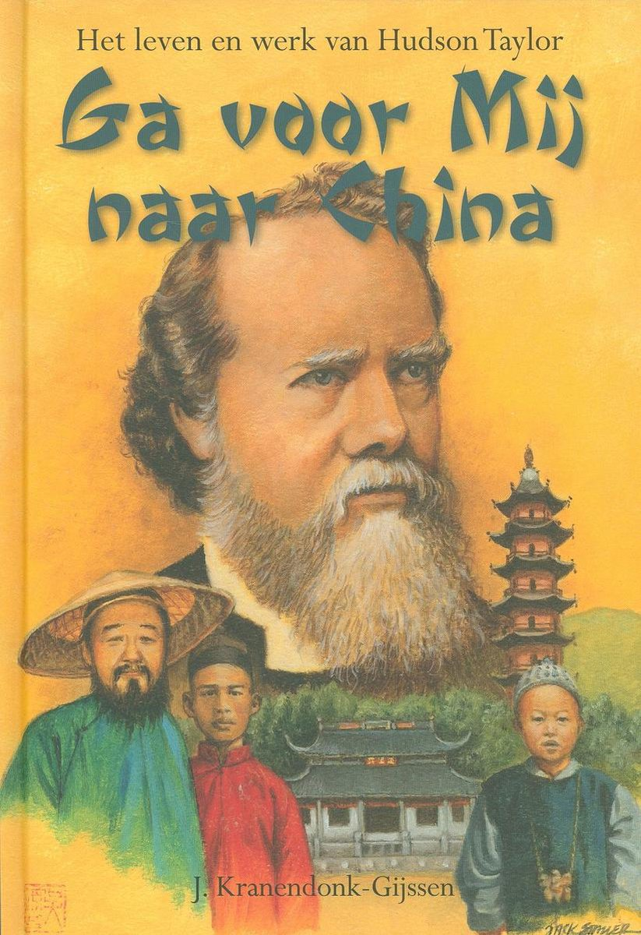

Slide 5


Slide 6


Slide 7
“Believing prayer will lead to whole-hearted action.”
"Geloven in gebed zal leiden tot actie met het hele hart."

